Slide 1
Bài
8
TUẦN 22
LUỸ TRE
TIẾT 1, 2. TẬP ĐỌC

Slide 2
Yêu cầu cần đạt
- Đọc đúng, rõ ràng bài thơ, biết ngắt đúng nhịp thơ, nhấn giọng phù hợp.
- Hiểu nghĩa từ: bần thần.
- Hiểu nội dung bài: Vẻ đẹp của lũy tre quê hương.
- Luyện tập theo văn bản đọc.

Slide 3
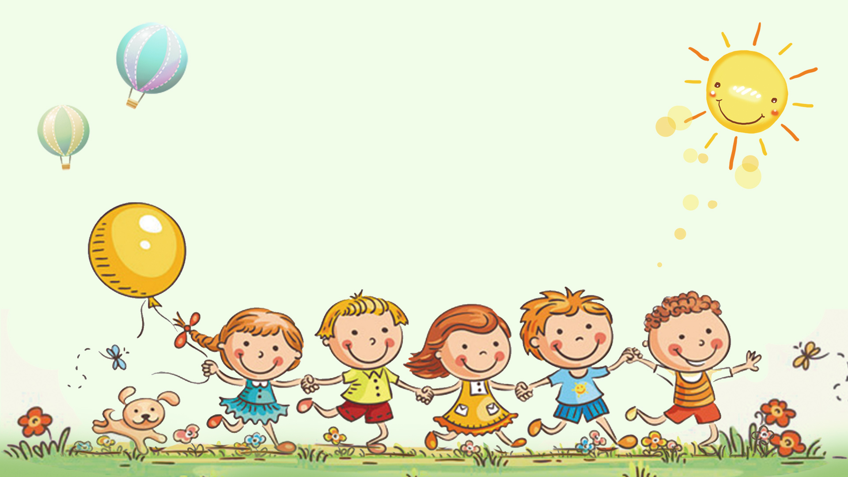
TIẾT 1

Slide 4


Giải câu đố
Cây gì mang dáng quê hương
Thân chia từng đốt, rợp đường em đi
Mầm non dành tặng thiếu nhi
Gắn trên huy hiệu, em ghi tạc lòng?
(Là cây gì?)
Cây tre

Slide 5
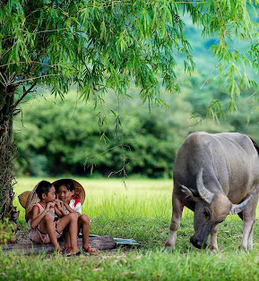
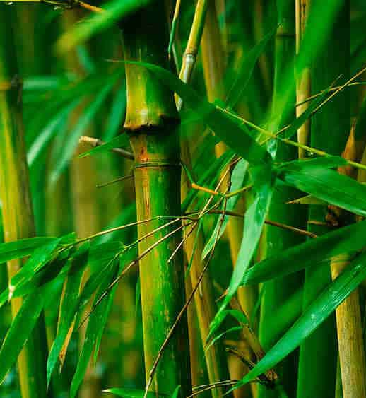

Slide 6


Đọc mẫu
LUỸ TRE
Mỗi sớm mai thức dậy
Luỹ tre xanh rì rào
Ngọn tre cong gọng vó
Kéo mặt trời lên cao.
Mặt trời xuống núi ngủ
Tre nâng vầng trăng lên
Sao, sao treo đầy cành
Suốt đêm dài thắp sáng.
Những trưa đồng đầy nắng
Trâu nằm nhai bóng râm
Tre bần thần nhớ gió
Chợt về đầy tiếng chim.
Bỗng gà lên tiếng gáy
Xôn xao ngoài luỹ tre
Đêm chuyển dần về sáng
Mầm măng đợi nắng về.
(Nguyễn Công Dương)

Slide 7

LUYỆN ĐỌC
luỹ tre
gọng vó
bần thần
thắp sáng
xôn xao
mầm măng

Slide 8
Luyện đọc đoạn
LUỸ TRE
1
Mỗi sớm mai thức dậy
Luỹ tre xanh rì rào
Ngọn tre cong gọng vó
Kéo mặt trời lên cao.
Mặt trời xuống núi ngủ
Tre nâng vầng trăng lên
Sao, sao treo đầy cành
Suốt đêm dài thắp sáng.
3
2
Những trưa đồng đầy nắng
Trâu nằm nhai bóng râm
Tre bần thần nhớ gió
Chợt về đầy tiếng chim.
4
Bỗng gà lên tiếng gáy
Xôn xao ngoài luỹ tre
Đêm chuyển dần về sáng
Mầm măng đợi nắng về.
(Nguyễn Công Dương)
Bài đọc được chia thành mấy đoạn?

Slide 9
NGẮT NHỊP THƠ
LUỸ TRE
1
Mỗi sớm mai thức dậy
Luỹ tre xanh rì rào
Ngọn tre cong gọng vó
Kéo mặt trời lên cao.
3
Mặt trời xuống núi ngủ
Tre nâng vầng trăng lên
Sao, sao treo đầy cành
Suốt đêm dài thắp sáng.
Những trưa đồng đầy nắng
Trâu nằm nhai bóng râm
Tre bần thần nhớ gió
Chợt về đầy tiếng chim.
Bỗng gà lên tiếng gáy
Xôn xao ngoài luỹ tre
Đêm chuyển dần về sáng
Mầm măng đợi nắng về.
2
4
(Nguyễn Công Dương)

Slide 10
LUỸ TRE
1
Mỗi sớm mai thức dậy
Luỹ tre xanh rì rào
Ngọn tre cong gọng vó
Kéo mặt trời lên cao.
Mặt trời xuống núi ngủ
Tre nâng vầng trăng lên
Sao, sao treo đầy cành
Suốt đêm dài thắp sáng.
3
2
Những trưa đồng đầy nắng
Trâu nằm nhai bóng râm
Tre bần thần nhớ gió
Chợt về đầy tiếng chim.
4
Bỗng gà lên tiếng gáy
Xôn xao ngoài luỹ tre
Đêm chuyển dần về sáng
Mầm măng đợi nắng về.
(Nguyễn Công Dương)

Slide 11

TỪ NGỮ
bần thần
: chỉ tâm trạng nhớ thương, lưu luyến, nghĩ ngợi.
Em bần thần khi Tết không được về quê thăm ông bà.

Slide 12

LUYỆN ĐỌC NHÓM

Slide 13
LUỸ TRE
1
Mỗi sớm mai thức dậy
Luỹ tre xanh rì rào
Ngọn tre cong gọng vó
Kéo mặt trời lên cao.
Mặt trời xuống núi ngủ
Tre nâng vầng trăng lên
Sao, sao treo đầy cành
Suốt đêm dài thắp sáng.
3
2
Những trưa đồng đầy nắng
Trâu nằm nhai bóng râm
Tre bần thần nhớ gió
Chợt về đầy tiếng chim.
4
Bỗng gà lên tiếng gáy
Xôn xao ngoài luỹ tre
Đêm chuyển dần về sáng
Mầm măng đợi nắng về.
(Nguyễn Công Dương)

Slide 14
LUỸ TRE
Mỗi sớm mai thức dậy
Luỹ tre xanh rì rào
Ngọn tre cong gọng vó
Kéo mặt trời lên cao.
Mặt trời xuống núi ngủ
Tre nâng vầng trăng lên
Sao, sao treo đầy cành
Suốt đêm dài thắp sáng.
Những trưa đồng đầy nắng
Trâu nằm nhai bóng râm
Tre bần thần nhớ gió
Chợt về đầy tiếng chim.
Bỗng gà lên tiếng gáy
Xôn xao ngoài luỹ tre
Đêm chuyển dần về sáng
Mầm măng đợi nắng về.
(Nguyễn Công Dương)

Slide 15
TIẾT 2

Slide 16
LUỸ TRE
Mỗi sớm mai thức dậy
Luỹ tre xanh rì rào
Ngọn tre cong gọng vó
Kéo mặt trời lên cao.
Mặt trời xuống núi ngủ
Tre nâng vầng trăng lên
Sao, sao treo đầy cành
Suốt đêm dài thắp sáng.
Những trưa đồng đầy nắng
Trâu nằm nhai bóng râm
Tre bần thần nhớ gió
Chợt về đầy tiếng chim.
Bỗng gà lên tiếng gáy
Xôn xao ngoài luỹ tre
Đêm chuyển dần về sáng
Mầm măng đợi nắng về.
(Nguyễn Công Dương)

Slide 17
1. Tìm những câu thơ miêu tả cây tre vào lúc mặt trời mọc.
Mỗi sớm mai thức dậy
Luỹ tre xanh rì rào
Ngọn tre cong gọng vó
Kéo mặt trời lên cao.
Luỹ tre xanh rì rào
Ngọn tre cong gọng vó
Kéo mặt trời lên cao.

Slide 18
2. Câu thơ nào ở khổ thơ thứ hai cho thấy tre cũng giống
như người?
Những trưa đồng đầy nắng
Trâu nằm nhai bóng râm
Tre bần thần nhớ gió
Chợt về đầy tiếng chim.
Tre bần thần nhớ gió

Slide 19
3. Ở khổ thơ thứ ba, hình ảnh luỹ tre được miêu tả vào những
lúc nào?
Mặt trời xuống núi ngủ
Tre nâng vầng trăng lên
Sao, sao treo đầy cành
Suốt đêm dài thắp sáng.
Hình ảnh luỹ tre được miêu tả vào lúc chiều tối và đêm.

Slide 20
4. Em thích hình ảnh nào nhất trong bài thơ?

Slide 21
LUYỆN ĐỌC LẠI

Slide 22
LUỸ TRE
Mỗi sớm mai thức dậy
Luỹ tre xanh rì rào
Ngọn tre cong gọng vó
Kéo mặt trời lên cao.
Mặt trời xuống núi ngủ
Tre nâng vầng trăng lên
Sao, sao treo đầy cành
Suốt đêm dài thắp sáng.
Những trưa đồng đầy nắng
Trâu nằm nhai bóng râm
Tre bần thần nhớ gió
Chợt về đầy tiếng chim.
Bỗng gà lên tiếng gáy
Xôn xao ngoài luỹ tre
Đêm chuyển dần về sáng
Mầm măng đợi nắng về.
(Nguyễn Công Dương)

Slide 23
LUYỆN TẬP THEO
VĂN BẢN ĐỌC

Slide 24
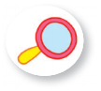
1. Tìm từ ngữ chỉ thời gian trong bài thơ?
LUỸ TRE
Mỗi sớm mai thức dậy
Luỹ tre xanh rì rào
Ngọn tre cong gọng vó
Kéo mặt trời lên cao.
Mặt trời xuống núi ngủ
Tre nâng vầng trăng lên
Sao, sao treo đầy cành
Suốt đêm dài thắp sáng.
Những trưa đồng đầy nắng
Trâu nằm nhai bóng râm
Tre bần thần nhớ gió
Chợt về đầy tiếng chim.
Bỗng gà lên tiếng gáy
Xôn xao ngoài luỹ tre
Đêm chuyển dần về sáng
Mầm măng đợi nắng về.

Slide 25


2. Tìm thêm những từ ngữ chỉ thời gian mà em biết.
năm
tháng
chiều
ngày
tối

Slide 26
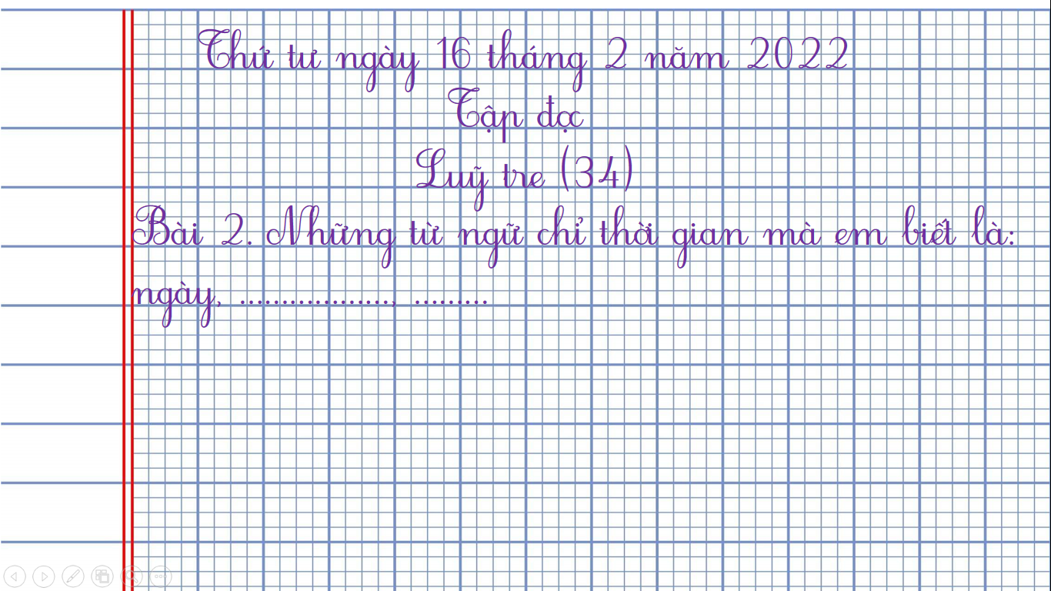

Thứ tư ngày 16 tháng 2 năm 2022
Tập đọc
Luỹ tre (34)
Bài 2. Những từ ngữ chỉ thời gian mà em biết là:
ngày, ………………, ………

Slide 27
TẠM BIỆT CÁC CON!

